Slide 1



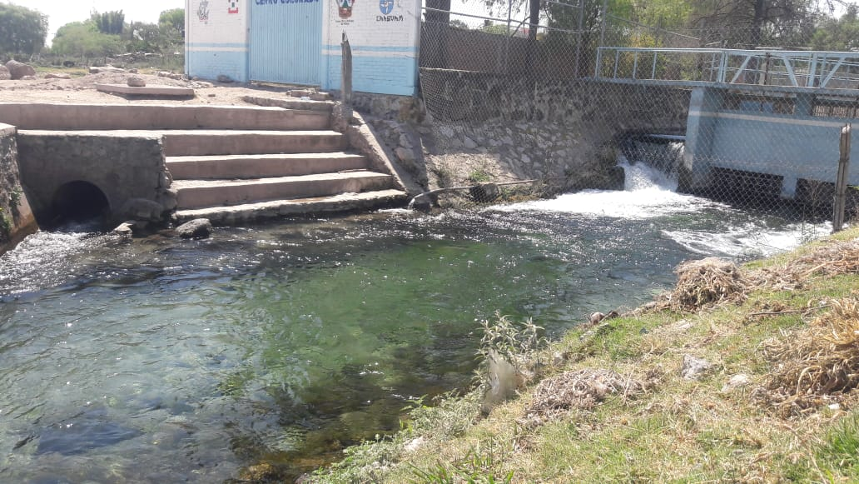
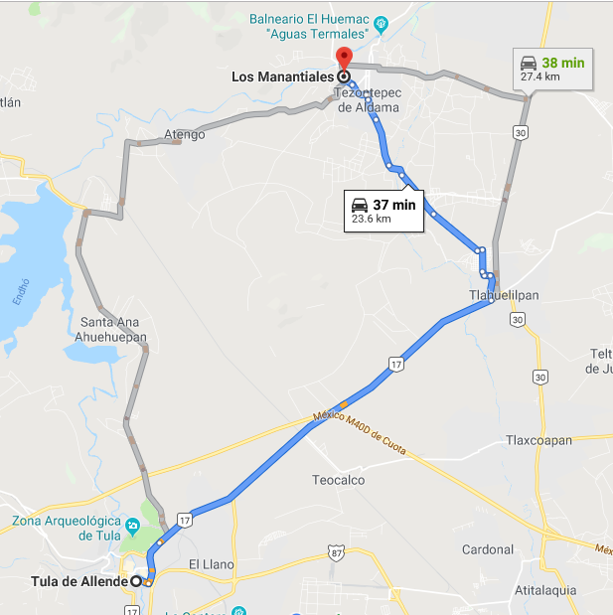
CENTRO DE INFORMACIÓN CULTURAL Y NATURAL
DEL VALLE DE MEZQUITAL
CLAVE: NSSOP-TA1
CATEGORÍA: NATURAL
SUBCATEGORÍA: SERVICIOS SIMBÓLICOS
LUGARES NATURALES
PÁG. 1
Nombre del lugar:
Los manantiales de Tezontepec.
Imagen:
Ubicación y Localización:
Se ubican en Tezontepec de Aldama Hgo, Colonia Cerro colorado frente a la carretera Tlahuelilpan - Tula
20°11'28.2"N 99°16'44.0"W
Coordenadas:
Templado semiseco
Anual 500 mm
Clima:
Precipitación pluvial:
Orografía:
El entorno consta de hectáreas de cultivo y planicies pastizales
Hidrografía:
18 °C.
Los llamados manantiales es un ojo de agua el cual abastece a la colonia el cerro colorado y a las áreas de cultivo que existen a su alrededor
Temperatura:
75 %
Humedad:
Servicios de Soporte.
Subcategoría:
Flora y fauna:
La vegetación consta de encino manzanilla, encino hoja ancha, huizache, mezquite, matorrales, la fauna consta de conejos, ardillas, peces así como diversos animales de corral
Número de Habitantes o usuarios:
1594
Antecedentes Históricos:
El ojo de agua era usado por las mujeres como zonas de lavado comunitario así como para abastecer sus necesidades de agua potable y para el aseo de las personas de los alrededores
Descripción medio ambiental:
Descripción contextual (social y cultural):
La zona se encuentra en uno de los extremos de la colonia, a su alrededor se encuentran terrenos de siembra y pastizales amplios y frondosos.
El lugar es usualmente visitado para el aseo personal y como pasatiempo por los habitantes de la colonia así como de zonas colindantes, en las zonas más alejadas del pozo se usa el agua para lavar verduras
Uso:
Natural y recreación.
Perímetro y dimensiones:
35 m2.
Dinámicas socioculturales en torno al lugar natural:
El espacio es utilizado como zona de esparcimiento y por cosechadores para lavar sus cosechas
Justificación:
Localización :
El lugar es una mezcla de infraestructura municipal y hábitat natural lo que permite desarrollarse un área de esparcimiento gratuita, el espacio se presta para nadar, acampar y realizar días de campo, alrededor de este se ha generado una pequeña biodiversidad de aves, pequeños mamíferos e incluso peces

